Slide 1
ХРАМЫ НОВОКУЙБЫШЕВСКА
Город Новокуйбышевск был основан в 1952 году в период расцвета государственного атеизма, так что разрушать в нём православные храмы не пришлось, ибо их здесь просто не строили. Но вот в посёлках, находящихся рядом, оба храма были разрушены.

Slide 2

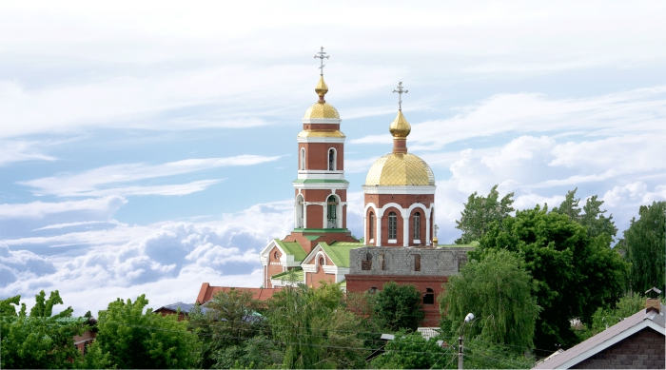
Свято-Серафимовская церковь

Slide 3
Храмов православных в Новокуйбышевске не было, а вера православная была. Жила в сердцах многих и многих горожан. Они вынуждены были ездить на богослужения в Самару, а для немощных приглашали на требы священников Покровского собора из областного центра. Чаще всего это были Иоанн Гончаров и Николай Одинаркин

Slide 4
Пресвятая Богородица
Собор в честь иконы Пресвятой Богородицы «Умиление» Серафимо-Дивеевской — крупнейший строящийся храм Поволжья, строится уже более 10-ти лет. В здании храма ощущаются особенные мощь и сила, архитектор Анатолий Викторович Шошин создал красоту собора по чертежам храма в честь Преображения Господня, что в Дивеевской обители.

Slide 5
14 октября 1995 года настоятелем церкви иконы Пресвятой Богородицы "Умиление" Владимиром (Загаринским) было освящено место под строительство

Slide 6
Благословение
По благословению преосвященнейшего Сергия, епископа Самарского и Сызранского, 23 марта 1995 года был официально зарегистрирован православный приход во имя иконы Божией Матери "Умиление". Для строительства собора был выделен земельный участок в парке "Слава труду" - лучшее место в городе.

Slide 7
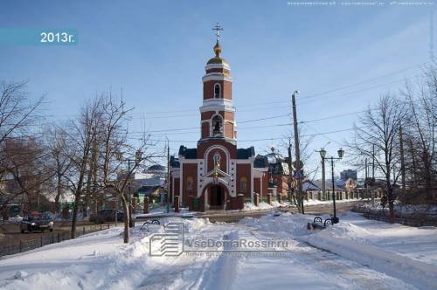
Храм во имя преподобного Серафима Саровского
Храм во имя преподобного Серафима Саровского в Новокуйбышевске - первый храм в Самарской области, возведенный в честь этого святого.
Освящение храма на улице Горького, 19 состоялось 1 августа 2000 года, а накануне этого события в храм была привезена частица мощей Преподобного Серафима.

Slide 8
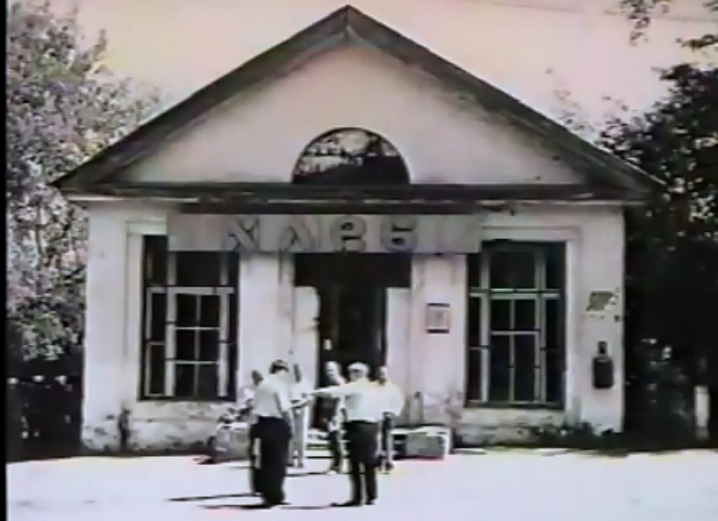
Прежде на месте храма Серафима Саровского был магазин «Хлеб»

Slide 9
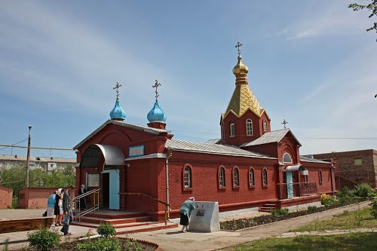
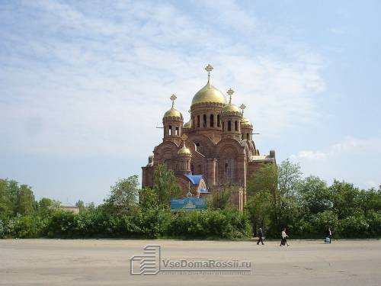
Церковь в честь иконы
Пресвятой Богородицы Умиление
По благословению преосвященнейшего Сергия, епископа Самарского и Сызранского, 23 марта 1995 года был официально зарегистрирован православный приход во имя иконы Божией Матери "Умиление".

Slide 10
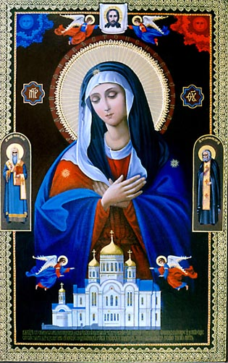
Икона Пресвятой Богородицы "Умиление", или "Всех Радостей Радость» написана и передана в дар храму Пресвятой Богородицы 'Умиление' художником и иконописцем Евгением Бутенковым.
Год 1999, 10 августа,
город Новокуйбышевск.

Slide 11
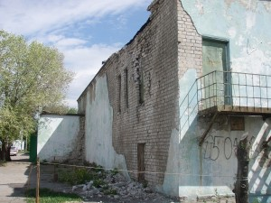
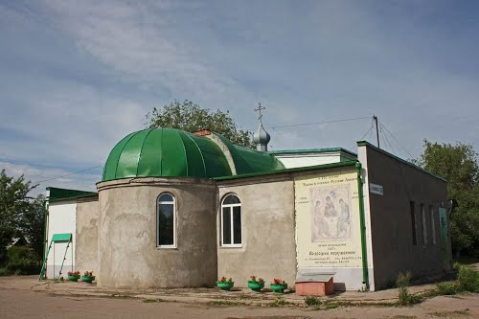
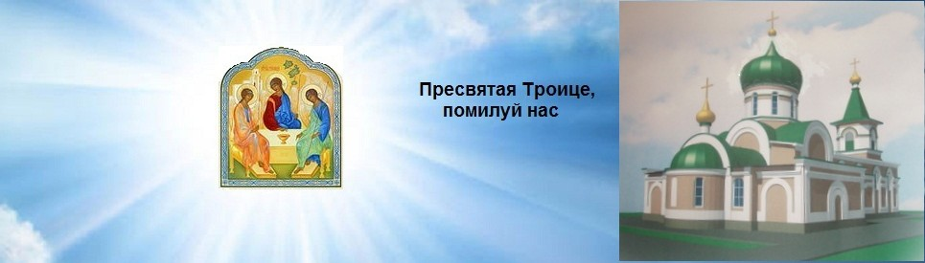
Храм во имя Пресвятой Троицы г.Новокуйбышевска
2007 год. Это здание бывшего клуба, построенного на месте разрушенной церкви в 1961 году. Здесь снова будет Храм во имя Пресвятой Троицы

Slide 12
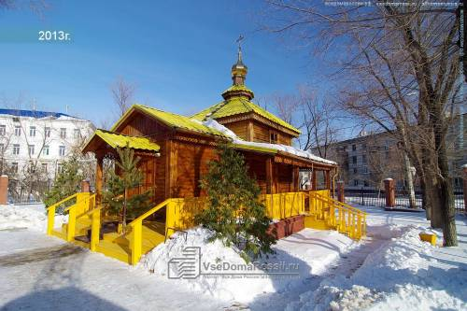
Часовня в честь рождества христова

Slide 13
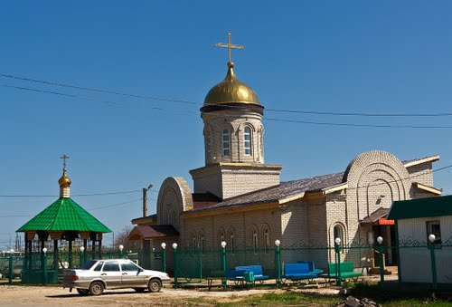
Храм во имя Святителя Николая Чудотворца
(находится на улице Карбышева)

Slide 14
Вопросы:
Где находилась 1-ая церковь г.Новокуйбышевска
Что было на месте Храма во имя Пресвятой Троицы?
Кто написал и подарил в дар икону Пресвятой Богородицы "Умиление", или "Всех Радостей Радость» храму Пресвятой Богородицы 'Умиление‘?
Сколько всего православных сооружений в нашем городе?
Частица мощей какого святого находится в одной из церквей города?

Slide 15
Проверим Ваши знания

Slide 16
До новых встреч!

